Slide 1



第三組
FinVisionAI
戎孝濬｜朱威丞｜張祥逸｜林昱呈｜張育昇｜李沛諭｜許瑋倫

Slide 2








組員介紹
許瑋倫
林昱呈
李沛諭
張育昇
張祥逸
戎孝濬
朱威丞

Slide 3

目錄
專題介紹
網頁建置
數據分析
資料庫儲存
未來展望

Slide 4

專題介紹
PART1
發想動機
專案目標
功能簡介 Demo

Slide 5

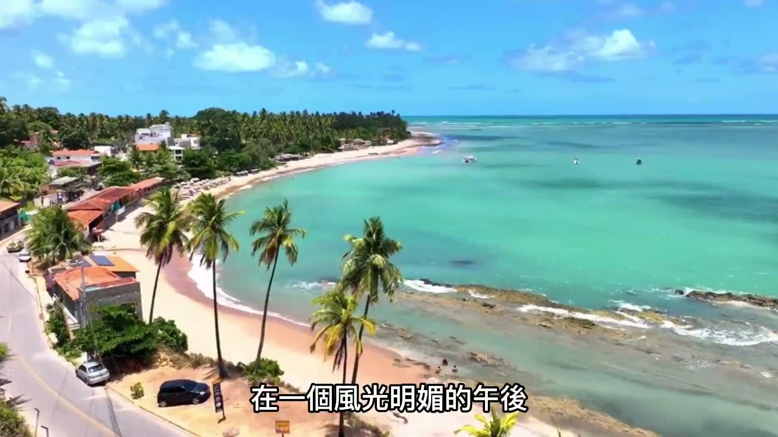

發想動機
李沛諭

Slide 6
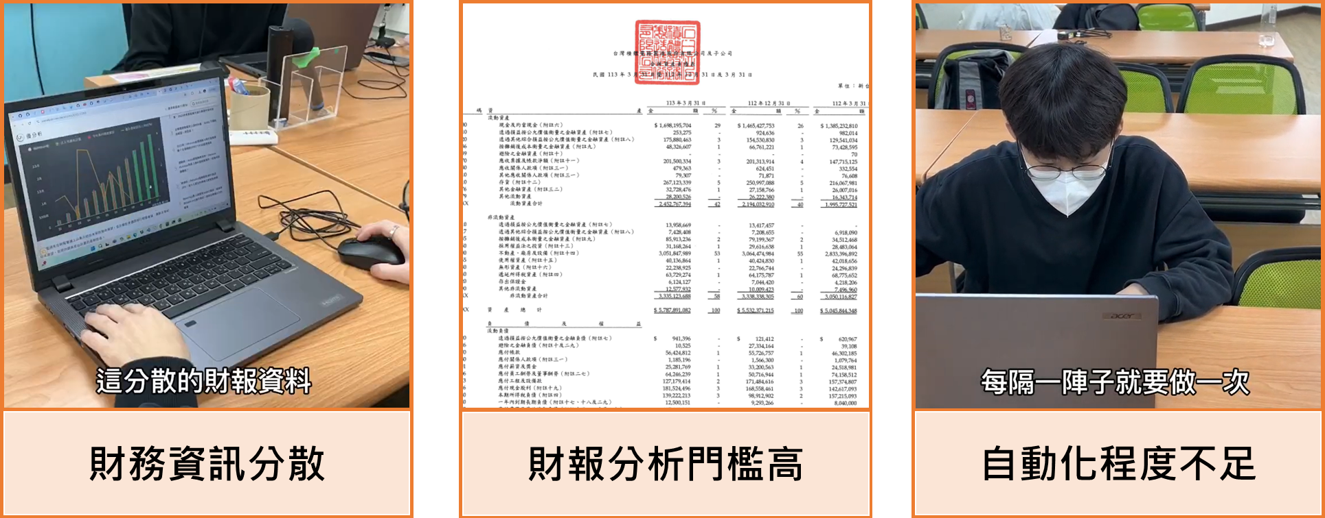
發想動機
公司財務分析痛點
李沛諭
Notes:
1.財務資訊分散：
數據來源可能分布在不同系統或格式
手動整合耗時且容易出錯
缺乏統一的數據標準和處理流程
2.財報分析門檻高的挑戰：
需要專業的財務知識背景
SQL 查詢要求技術門檻
分析流程繁瑣且缺乏標準化
3.自動化程度不足：
人工處理效率低下且易出錯
重複性工作佔用大量人力
無法進行即時大規模分析

Slide 7
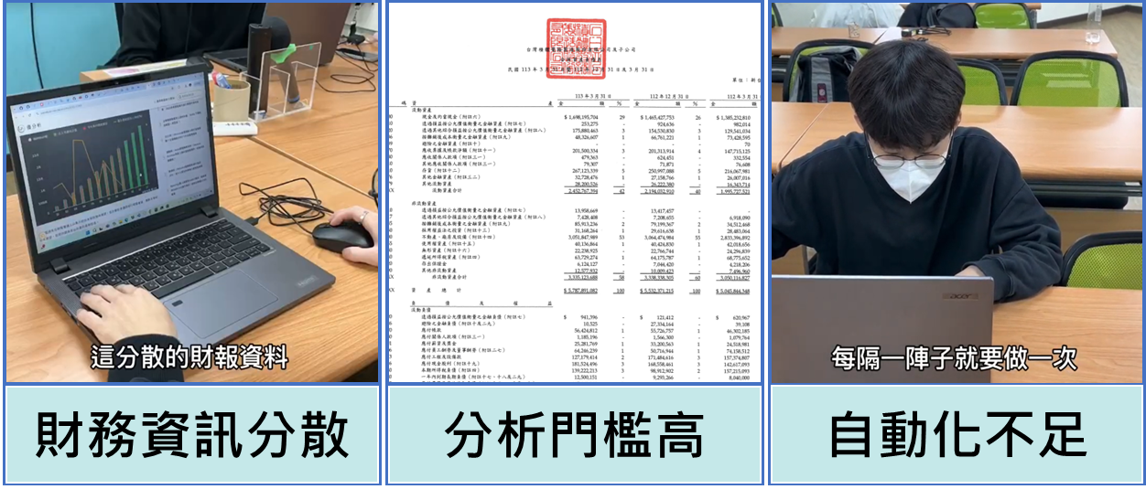

專案目標
李沛諭
快速取得
可視化
自動化
目標使用者
內部-管理階層決策者
外部-公司投資人

Slide 8
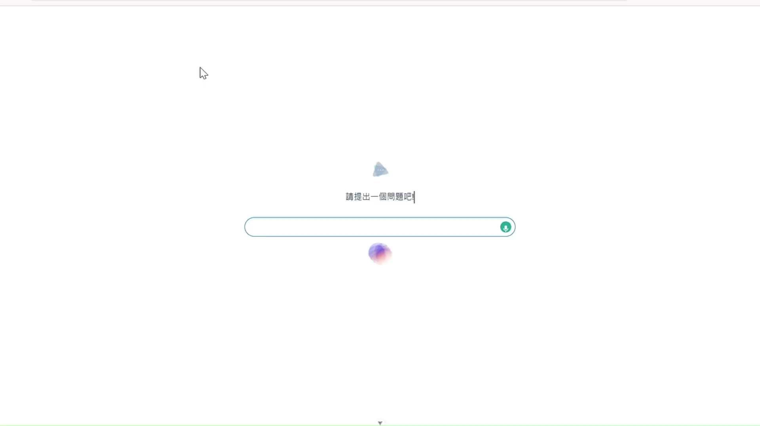

Slide 9
網頁建置
PART2
UI規劃
Typescript
Typescript與 JavaScript 的差異
echarts
axios

Slide 10
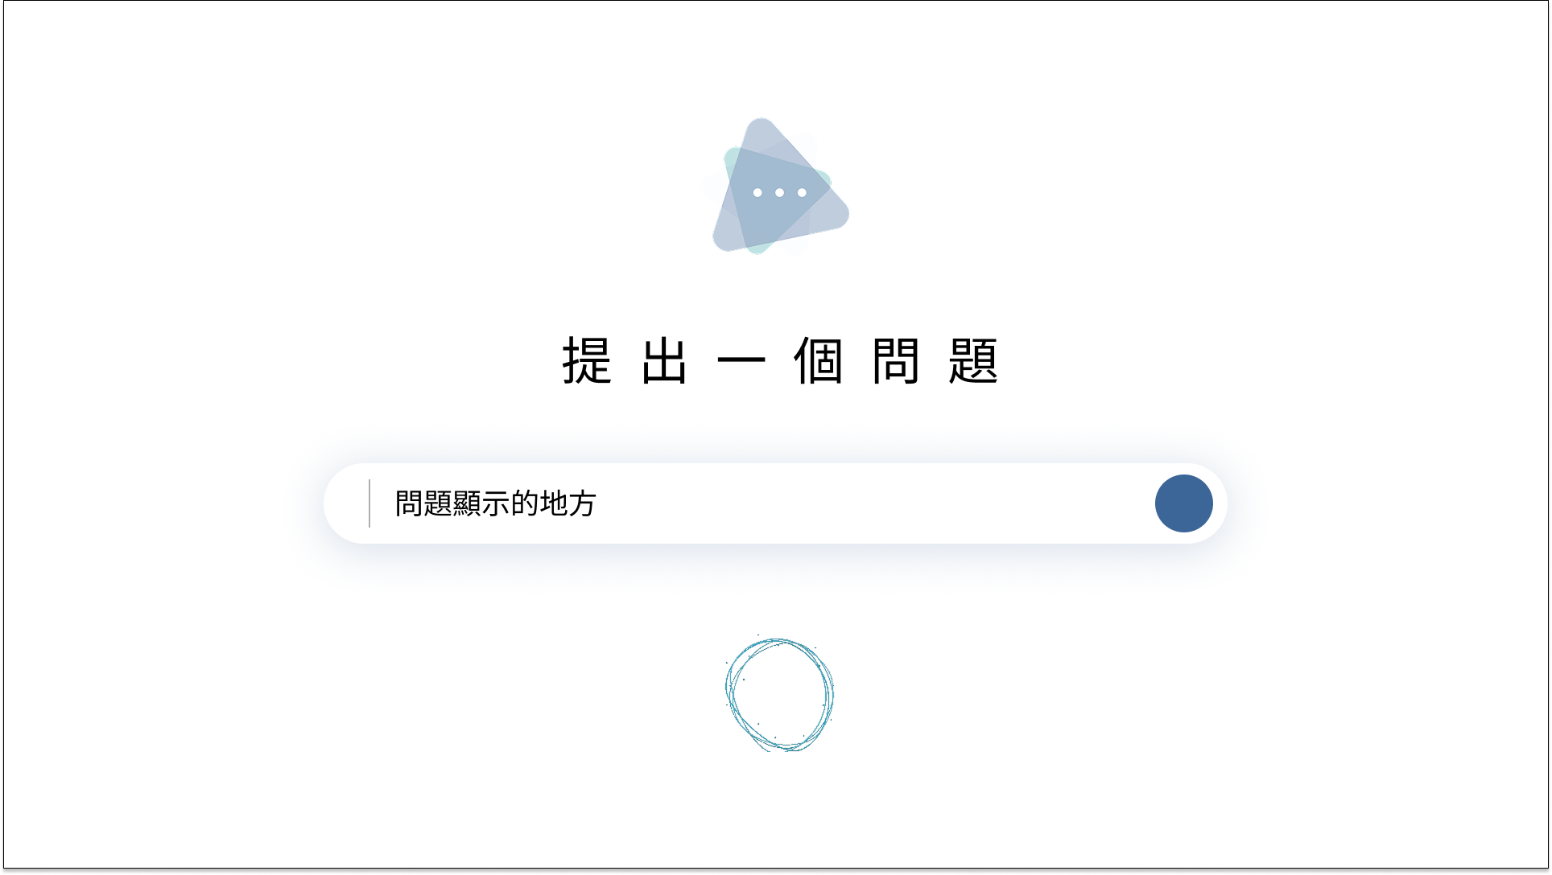

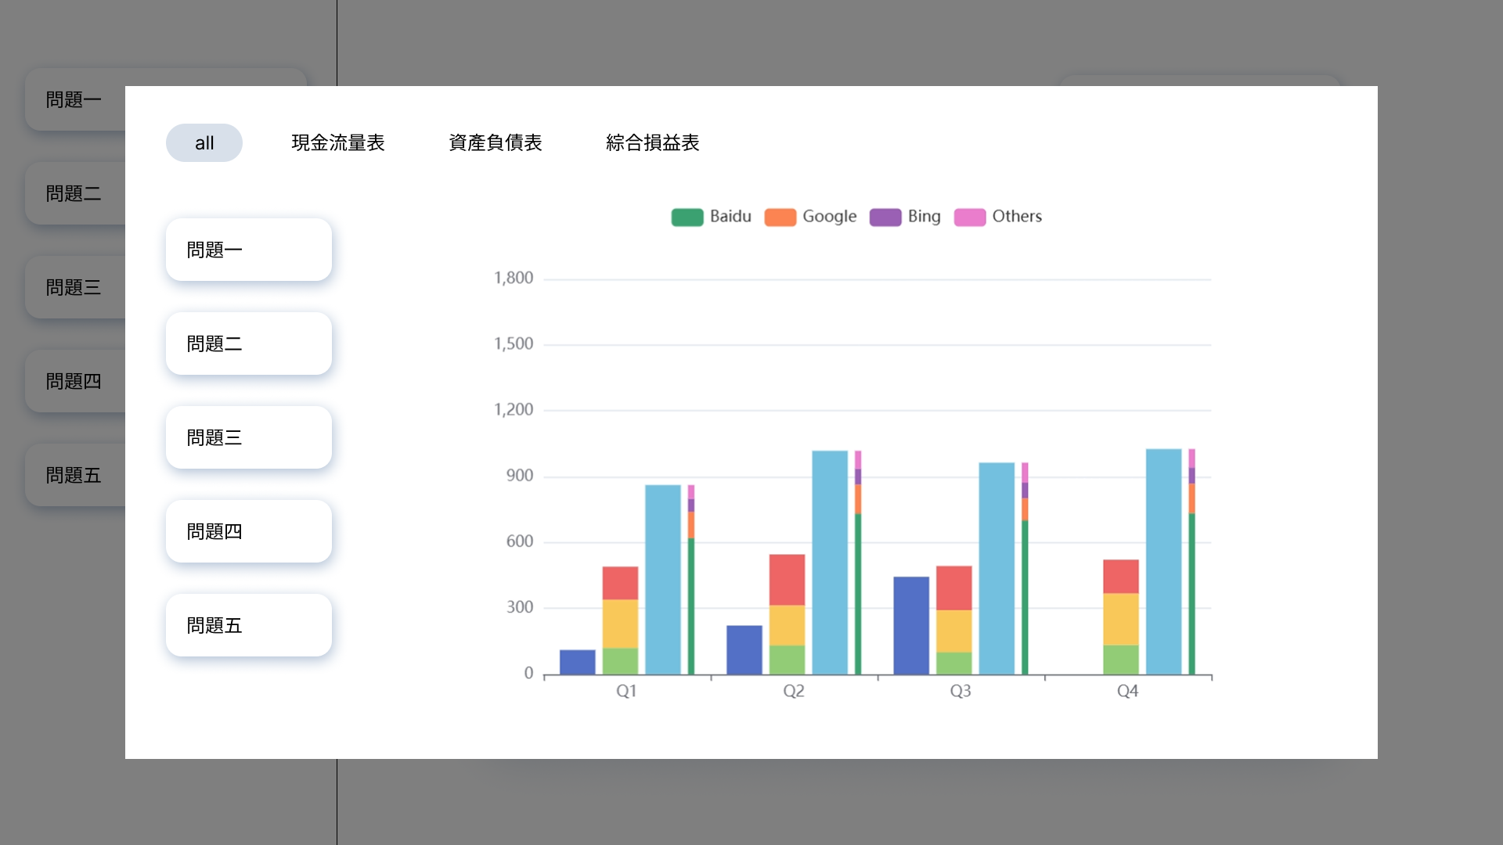
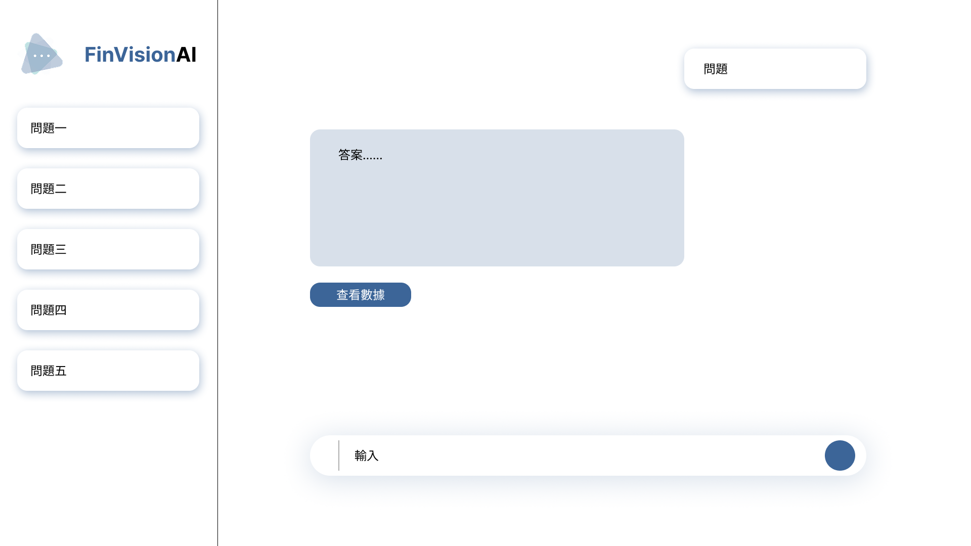

UI規劃
許瑋倫
Figma

Slide 11
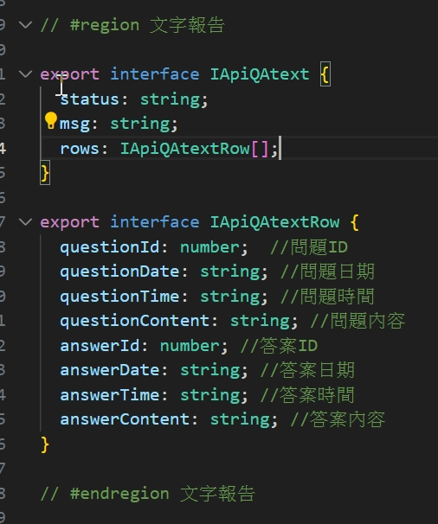

實現技術-Typescript
許瑋倫
主要用來提升 JavaScript 的開發體驗與可維護性。

Slide 12
Typescript與 JavaScript 的差異
許瑋倫
 | Typescript | JavaScript
型別系統 | 靜態型別（可選） | 動態型別
語法 | 增強的 JavaScript（支持 interface、泛型等） | 原生
適用場景 | 大型專案、多人協作 | 輕量級應用、快速開發

Slide 13
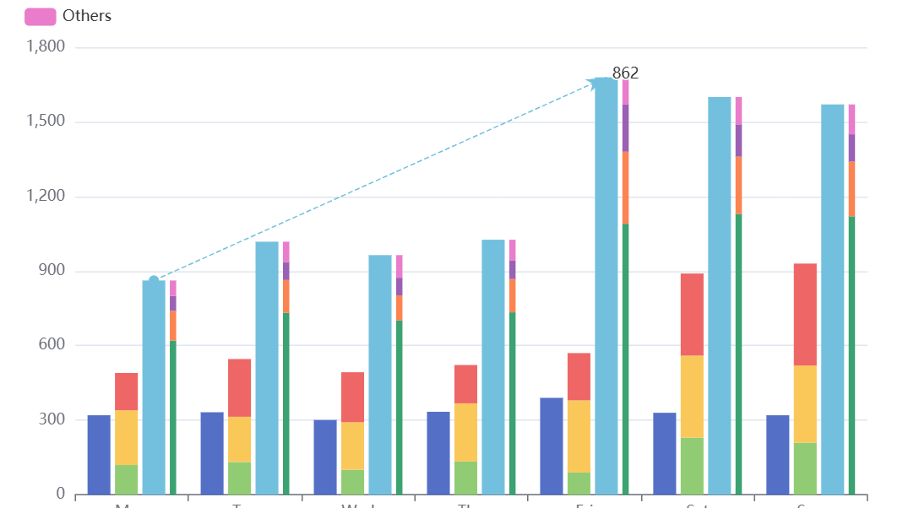
實現技術-echarts
許瑋倫
ECharts 是一個基於 JavaScript 的開源數據視覺化庫。
ECharts 內建了 TypeScript 類型定義，在 TypeScript 環境中使用 ECharts，可以獲得更好的型別提示、錯誤檢查和自動補全。

Slide 14
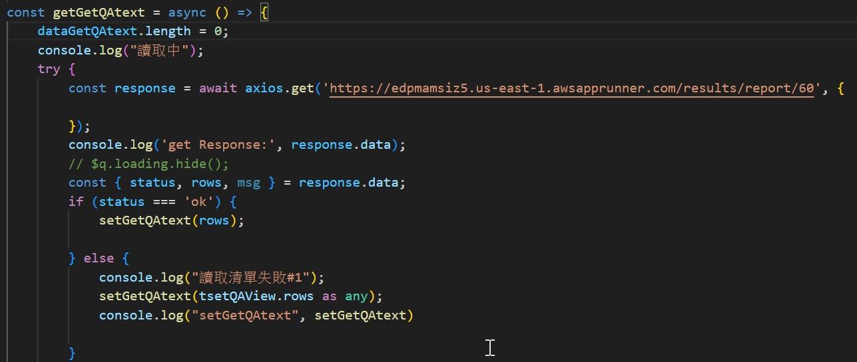


實現技術-API
許瑋倫

Slide 15
數據分析
PART3
大語言模型（LLM）應用
機器學習與深度學習技術
管制圖與數據監控
整體後端架構設計與建置

Slide 16

LLM使用原因(SQL & Analysis Report)
戎孝濬
面臨的問題
1.財務資料撈取困難
數據存儲於不同系統、報表
需工程師撰寫SQL查詢資料
2.財報分析挑戰
人工整理比對歷年趨勢分析，繁瑣耗時
易發生人為錯誤，影響分析準確性
專業術語多，非財務專業人士難以理解
需專業分析人員，增加人力與培訓成本

Slide 17

LLM選擇比較
項目 | GPT-4o | Gemini2.0 Flash | DeepSeek-R1
輸出價格(美元) | 10/百萬token | 未公布 | 0.28 /百萬token
生成速度 | 慢 | 快 | 中
生成品質 | 優 | 優 | 中等
適合場景 | 生成自然語言 | 生成自然語言、SQL code | SQL code
戎孝濬

Slide 18
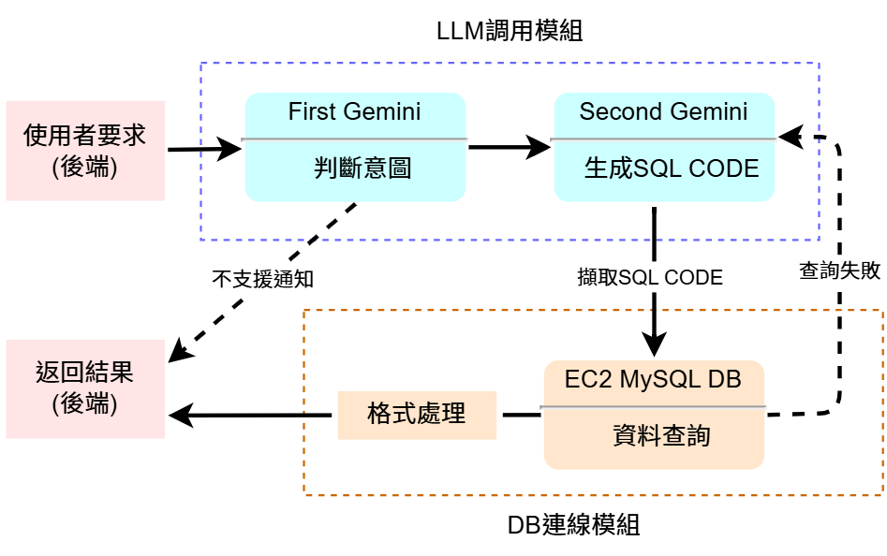
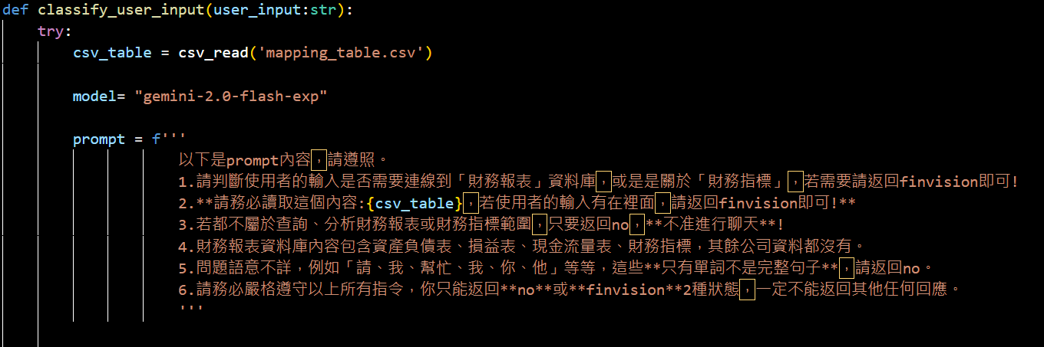
LLM架構(SQL)
戎孝濬

Slide 19


生成SQL挑戰(1/2)
戎孝濬
LLM 無法生成正確的
SQL指令
挑戰 1
✅數據形式以JSON格式直接讀取，理解度不足，Pandas對照表效果較佳。
✅透過Prompt設計，強制完整讀取對照表、嚴格規範輸出
SQL格式。

Slide 20

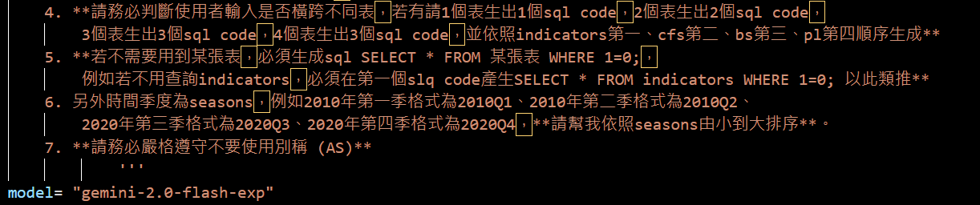
生成 SQL 挑戰(2/2)
戎孝濬
跨表查詢，LLM 生成的SQL 使數據混合
挑戰 2
✅規範各表SQL生成順序，確保查詢時邏輯清晰，避免數據混雜。
✅支援多組SQL同步生成、查詢，統一輸出格式。

Slide 21
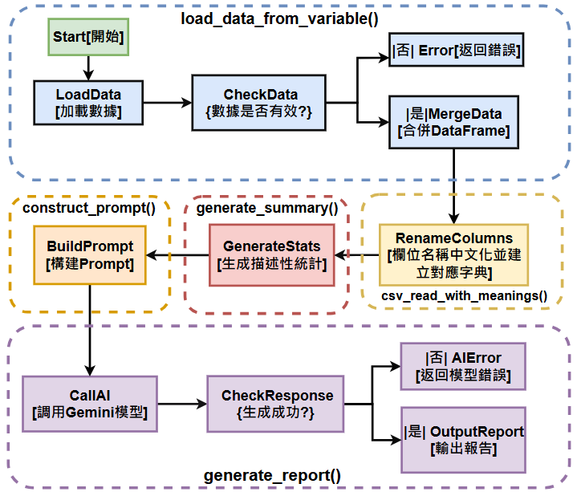
LLM架構(Analysis Report)
戎孝濬
Notes:
數據流動：從原始數據輸入 → 結構化處理 → 統計分析 → 自然語言生成

Slide 22
LLM Analysis Report prompt 工程
戎孝濬
Prompt過於冗長，導致模型無法抓住核心重點
使用分層結構，確保關鍵資訊放在前面，次要資訊放後面。
以關鍵字標示重要訊息，而非完整敘述。
減少不必要的修飾詞，讓 prompt 更具可讀性。
明確定義LLM角色
加入角色設定：明確 LLM 是財務專家 + 數據科學家。
加入數據背景：確保 LLM 瞭解數據意義。
缺乏明確指示，導致輸出格式不穩定，導致產出多餘訊息
調整輸出格式：限制LLM只輸出財報內容，不回應多餘信息。
Notes:
2. 環境設置 (Environment Setup)
設定 Google API 憑證
初始化 Google Gemini AI 客戶端
3. 數據輸入模組 (Data Input Module)
讀取 JSON/CSV 財務數據
轉換為 Pandas DataFrame
驗證數據結構與完整性
4. 映射表處理模組 (Mapping Table Module)
讀取 CSV 映射表
轉換數據欄位名稱為中文對應名稱
5. 數據處理與合併模組 (Data Processing & Merging Module)
解析 JSON 數據結構
合併多組數據 (依季度合併)
6. 描述性統計模組 (Descriptive Statistics Module)
計算數據均值、標準差、趨勢變化
找出異常變化點
7. AI 提示詞構建模組 (Prompt Construction Module)
生成 AI 分析問題
組合統計數據與用戶問題
建立完整 Prompt 給 Gemini AI
8. Google Gemini API 互動模組 (Google Gemini API Interaction Module)
發送數據與 Prompt 給 Gemini AI
設定 AI 參數，請求模型分析
接收 Gemini AI 生成的財報
9. 報告格式化與輸出 (Report Formatting & Output Module)
格式化 AI 分析回應
組織成完整的財務報告
輸出最終分析結果

Slide 23
LLM Analysis Report prompt 工程
戎孝濬
system_prompt
1.你是一位專業數據科學家以及財務專家，負責從公司數據中提取洞察並撰寫繁體中文報告。
2.請了解所有公司財務之數據資料，資料如下:{data}。
3.請根據數據進行分析並回答問題。
user_input
"請分析財務數據並描述各季度的財務指標及財報數據，最好能提出具體數字，越詳盡越好"
1趨勢分析：各指標的變化趨勢。
2異常檢測：指出不尋常的變化並分析原因。
3綜合評估：總結財務狀況的風險與優勢。
"不須呈現報告日期、報告目的、數據來源、分析方法、開頭回復，只要單純呈現報告即可"

Slide 24
模型選擇比較
張祥逸
 | Random Forest | XGBoost | LSTM
模型類型 | 機器學習 | 機器學習 | 深度學習
衡量指標 | MAPE、MSE | MAPE、MSE | MSE
MAPE值 | 表現最好 | 表現中等 | 表現最差
Notes:
機器學習應用於財務報表研究
挑選機器學習演算法使用原因(隨機森林Random forest vs XGBoost EXtreme gradient boosting)
隨機森林簡稱RF是一種集成學習的方法，建立多棵決策樹，以產生隨機森林。在建構模型時會希望每棵決策樹都有各自的特點，整個隨機森林才能具有多 樣性，為使決策樹具有多樣性，藉由隨機抽樣的方式取得訓練樣本，並以多棵決策樹經由多數決方式產生分類結果。隨機森林的特點在於對於具有缺失值及不平衡的資料集時能夠有穩定的表現，而且其分類結果是由多棵決策樹共同決策所產生，可以防止過度擬合，進而提高模型的泛化能力。 隨機森林採用Bagging 之方式進行隨機抽樣，從隨機取出之樣本建構M個 決策樹，並以多數決之方式決定分類的預測結果。
Bagging —— “集思廣益”
多個獨立的小專家各自給出意見，然後匯總決策，主要優勢在於降低偶然性帶來的誤差，使整體結果更加穩定
XGBoost 訓練模型的方法不是應用 Bagging 而是 Boosting。 Bagging 每次生成的決策樹都是相互獨立的個體，而Boosting會逐次地不斷修正 弱學習器，每次建構的弱學習器會以前一個模型為基礎，加入新的函數修補前一 個模型的不足，不斷循環著一邊提高強學習器的權重並同時降低弱學習器的權重， 直到取得最佳模型，模型公式 ŷ𝑖 = ∑ 𝑓𝑘 𝑘=1 (𝑥𝑖)
Boosting —— “針對性補救”
像是一位耐心的導師，逐步糾正錯誤，讓每一步都建立在上一步的基礎上不斷改進，最終得到一個準確度很高的“超級模型”
Bagging 更適用於降低模型的波動（方差），而 Boosting 更適用於逐步改進模型的不足（降低偏差）
假設你是一位學生，每天要記住老師講的課程內容，但課堂上資訊量非常大。 傳統的 RNN 就像是一個沒有辦法區分重要和次要資訊的學生，可能很快就把所有資訊都混在一起，導致後續複習時“抓不住重點”。
而 LSTM 就像是一個經過多年訓練的老學生，他會在課堂上做筆記：
上課時（輸入門）： 他會篩選出老師反覆強調的重點內容，把這些寫在記事本上;
課後複習時（遺忘門）： 他會捨棄那些一時興起但沒有實際用處的資訊，保留最關鍵的概念;
考試前（輸出門）： 他會從記事本中翻找出對考試最有幫助的知識點，形成系統的知識網路。
這種方法使得他既不會被繁雜的資訊淹沒，也能在需要的時候迅速提取出關鍵內容，從而取得好成績。

Slide 25

MAPE
🔹 MAPE（平均絕對百分比誤差）
量化預測與真實值的相對誤差，以百分比呈現
適用於財務、經濟數據分析，因為可以跨不同數據尺度比較
當真實值接近 0 時，可能誤差極大
適合小數據集，特別是機器學習模型
通常 MAPE 低代表模型對過去數據擬合得很好，預測誤差較小
若市場條件穩定，MAPE 低的模型可能在短期內有較好準確度
張祥逸

Slide 26
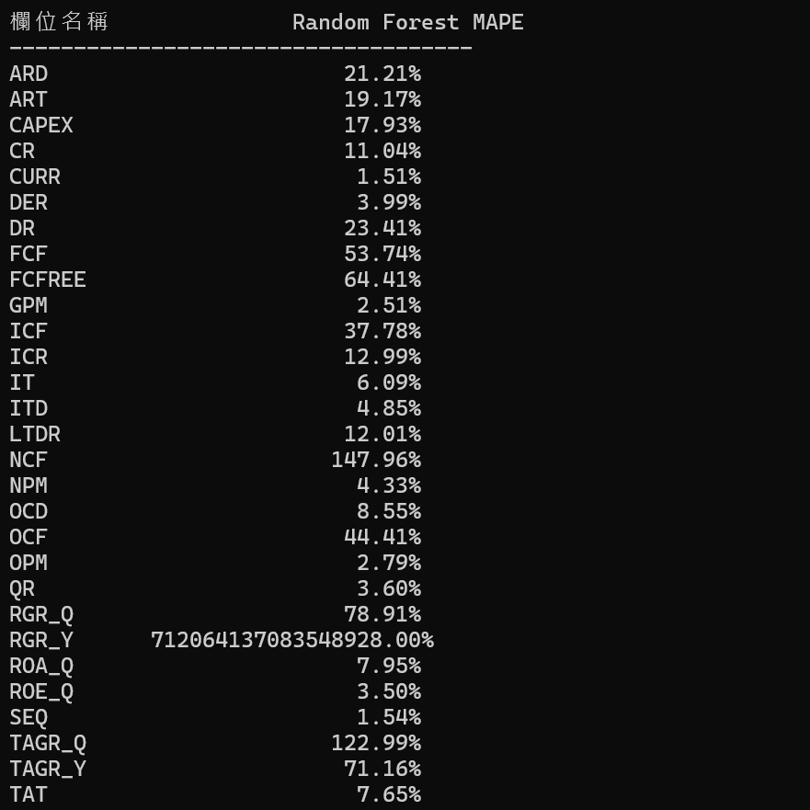
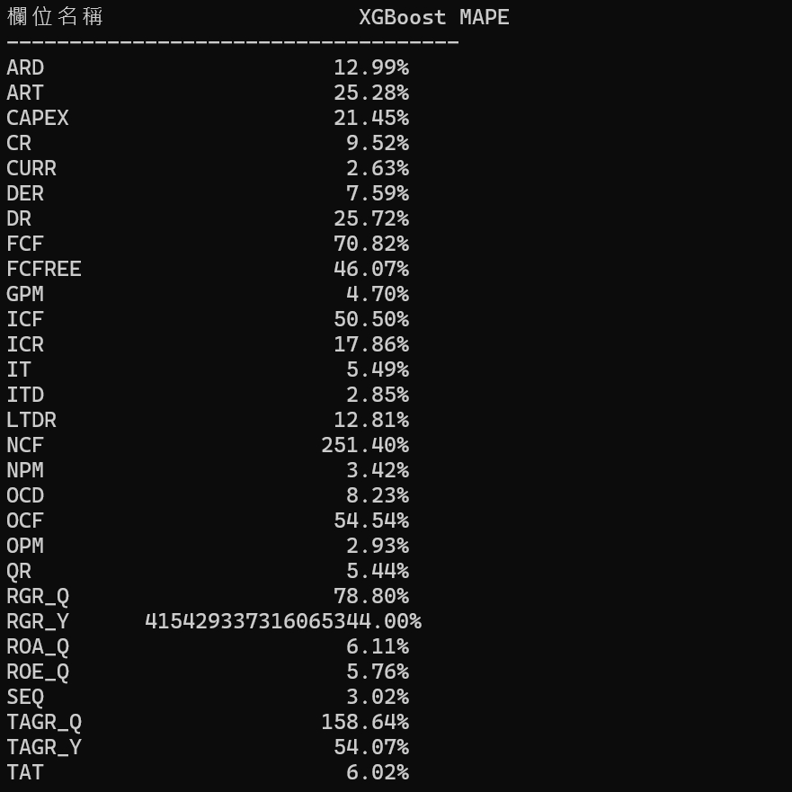
數據分析
Random Forest
XGBoost
張祥逸

Slide 27
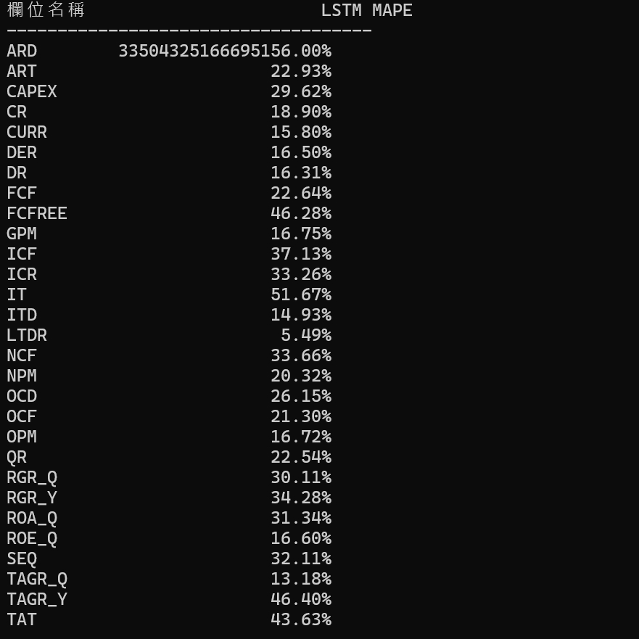
數據分析
張祥逸
LSTM

Slide 28
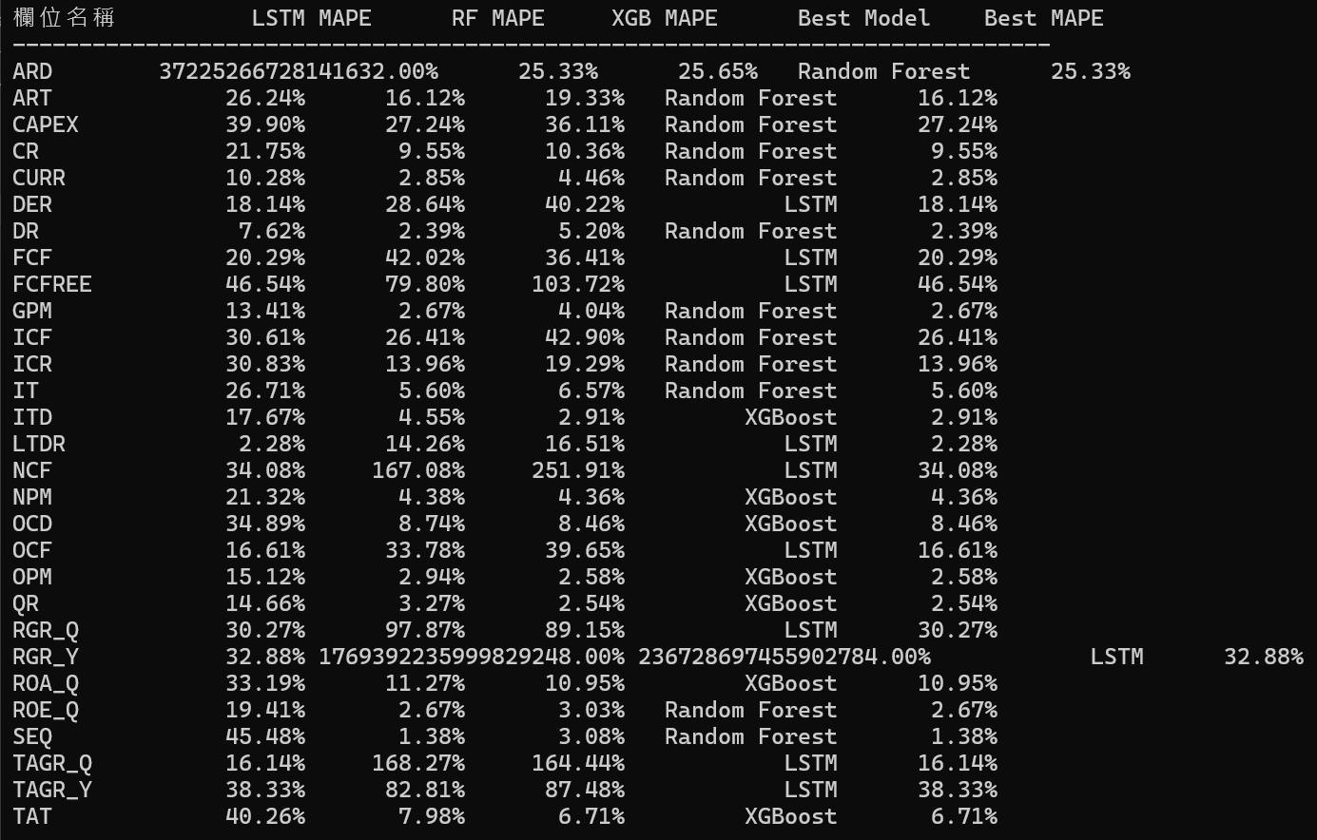
數據分析
張祥逸
總比較
毛利率

Slide 29
結論、建議與挑戰
張祥逸
Random Forest 提供最低 MAPE，預測最準確。
模型穩定性較高
Random Forest 具有可解釋性
結
論
為什麼選擇
Random Forest？
未來如何優化？
增加數據量
調整超參數（如 n_estimators, max_depth 來進一步優化 RF）。
建議
Notes:
2. 環境設置 (Environment Setup)
設定 Google API 憑證
初始化 Google Gemini AI 客戶端
3. 數據輸入模組 (Data Input Module)
讀取 JSON/CSV 財務數據
轉換為 Pandas DataFrame
驗證數據結構與完整性
4. 映射表處理模組 (Mapping Table Module)
讀取 CSV 映射表
轉換數據欄位名稱為中文對應名稱
5. 數據處理與合併模組 (Data Processing & Merging Module)
解析 JSON 數據結構
合併多組數據 (依季度合併)
6. 描述性統計模組 (Descriptive Statistics Module)
計算數據均值、標準差、趨勢變化
找出異常變化點
7. AI 提示詞構建模組 (Prompt Construction Module)
生成 AI 分析問題
組合統計數據與用戶問題
建立完整 Prompt 給 Gemini AI
8. Google Gemini API 互動模組 (Google Gemini API Interaction Module)
發送數據與 Prompt 給 Gemini AI
設定 AI 參數，請求模型分析
接收 Gemini AI 生成的財報
9. 報告格式化與輸出 (Report Formatting & Output Module)
格式化 AI 分析回應
組織成完整的財務報告
輸出最終分析結果

Slide 30
管制圖（Control Chart）的核心概念
朱威丞
管制圖是「統計過程控制」的工具，用於監測數據是否處於穩定狀態，或是否存在異常波動。
其核心邏輯是：
建立基準：基於歷史數據計算均值和控制上下限。
偵測異常：若數據超出控制限，或出現連續上升/下降趨勢，則需調查背後原因。
適用範圍：不限於新產品或特殊金融環境，而是可用於任何需長期監控的指標（如財務、生產良率、成本波動等）。
管制圖在財務分析中的應用場景
常態監控：例如每月毛利率、應收帳款週轉天數。
特殊事件分析：如新產品上市後的銷量波動，或金融危機下的現金流壓力。
跨期趨勢識別：例如通膨環境中，原材料成本是否偏離歷史區間。

Slide 31
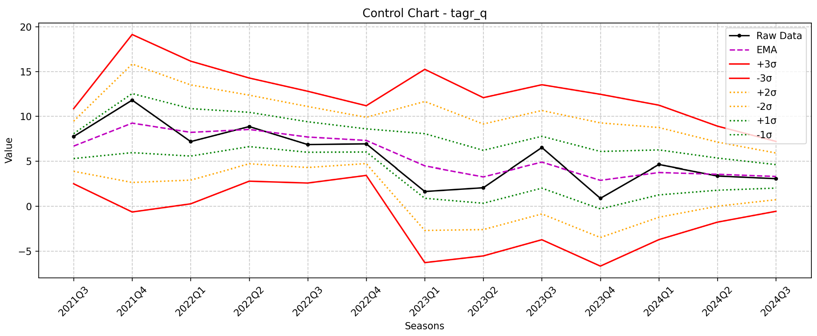
管制圖(1/3)
朱威丞
Notes:
✅讀取sql三大財報資料庫各樣金融數據，將之繪製圖表生成統計圖。
這是一張 管制圖（Control Chart），用來監測「tagr_q」這個變數的趨勢和穩定性。以下是圖表的各個關鍵部分及其意義：
1. 圖表內容解析
黑色實線（Raw Data）：代表原始數據，即每個季度的實際觀測值。
紫色虛線（EMA，指數移動平均）：用來平滑數據趨勢，使其更能反映長期變化，而不受短期波動影響。
紅色實線（+3σ / -3σ）：表示控制界限（Control Limits），超過此範圍通常視為異常值。
橙色虛線（+2σ / -2σ）、綠色虛線（+1σ / -1σ）：標示數據分布的標準差範圍，用於觀察數據的波動情況。
2. 為什麼要使用 EMA？
EMA（Exponential Moving Average，指數移動平均）的主要作用是：
平滑數據趨勢：
相較於簡單移動平均（SMA），EMA 給予較近期的數據較高的權重，使其更快反應趨勢變化。
減少短期噪音：
EMA 能夠有效過濾掉隨機的短期波動，使長期趨勢更明顯。
適用於時間序列分析：
由於財務、經濟、製造業等領域的數據常有週期性波動，EMA 可以更好地適應這些特性。
3. EMA 在這張圖中的意義
追蹤趨勢：藉由 EMA（紫色虛線），我們可以觀察「tagr_q」的整體走勢，而不會受到單一季度的極端數值影響。
監測異常點：當 原始數據（黑線）與 EMA 差距過大，並且接近或超過 ±3σ 控制界限（紅線），可能表示異常情況，值得進一步調查。
確認穩定性：如果 EMA 線趨勢平穩，代表變數變化可預測；如果 EMA 持續上下波動，則表示系統可能不穩定或受到外部因素影響。
4. 這張圖可能的解讀
整體來看，「tagr_q」的變動大致落在 ±2σ 內，沒有明顯的異常波動，顯示系統仍在可控範圍內。
2021Q4 和 2023Q1 這兩個季度，數據波動較大，特別是 2023Q1 接近 -3σ，下跌幅度較為顯著。
EMA 線相對平滑，顯示這個變數的趨勢沒有劇烈變化，仍然維持一定的穩定性。
5. 總結
這張管制圖的主要目的是監控「tagr_q」這個變數的穩定性，透過 EMA 來平滑趨勢，並透過標準差界限來檢測異常值。如果某個點超出 +3σ 或 -3σ，可能代表該時期發生了異常變化，需要進一步分析原因。
這類分析在財務預測、製造品質監測、異常偵測等領域都有廣泛應用。如果你的目標是進一步優化預測模型，或想更深入了解這些變動的影響因素，可以考慮進一步分析這些異常點發生的背景情境。

Slide 32
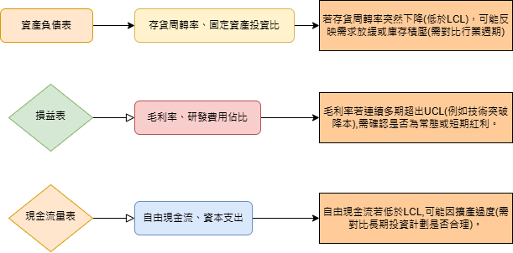
針對於台積電的三大報表分析
管制圖(2/3)
評估財務指標的異常行為
以下為三大報表結合管制圖邏輯
朱威丞
報表類型 關鍵指標 異常行為判斷邏輯
Notes:
短中長期財務規劃的制定邏輯
1. 短期（1年內）：流動性與風險控制
管制圖應用：監控應收帳款天數、短期負債覆蓋率。
行動方案：
若現金流低於LCL，啟動緊急融資或延後非必要Capex。
利用AI預測訂單波動（如半導體週期），動態調整存貨水位。
2. 中期（1-3年）：資本結構優化
管制圖應用：監控負債比率、加權平均資金成本（WACC）。
行動方案：
若負債比率持續高於UCL，發行新股或綠色債券（TSMC已實踐）。
透過情境分析（Scenario Analysis）模擬地緣政治風險對供應鏈成本的影響。
3. 長期（3年以上）：技術投資與永續性
管制圖應用：監控研發費用佔營收比、碳排放強度。
行動方案：
若研發投入低於LCL，需評估技術領先地位是否受威脅（例如競爭對手2奈米進展）。
將ESG指標納入管制圖（如再生能源使用率），回應投資人要求。

Slide 33
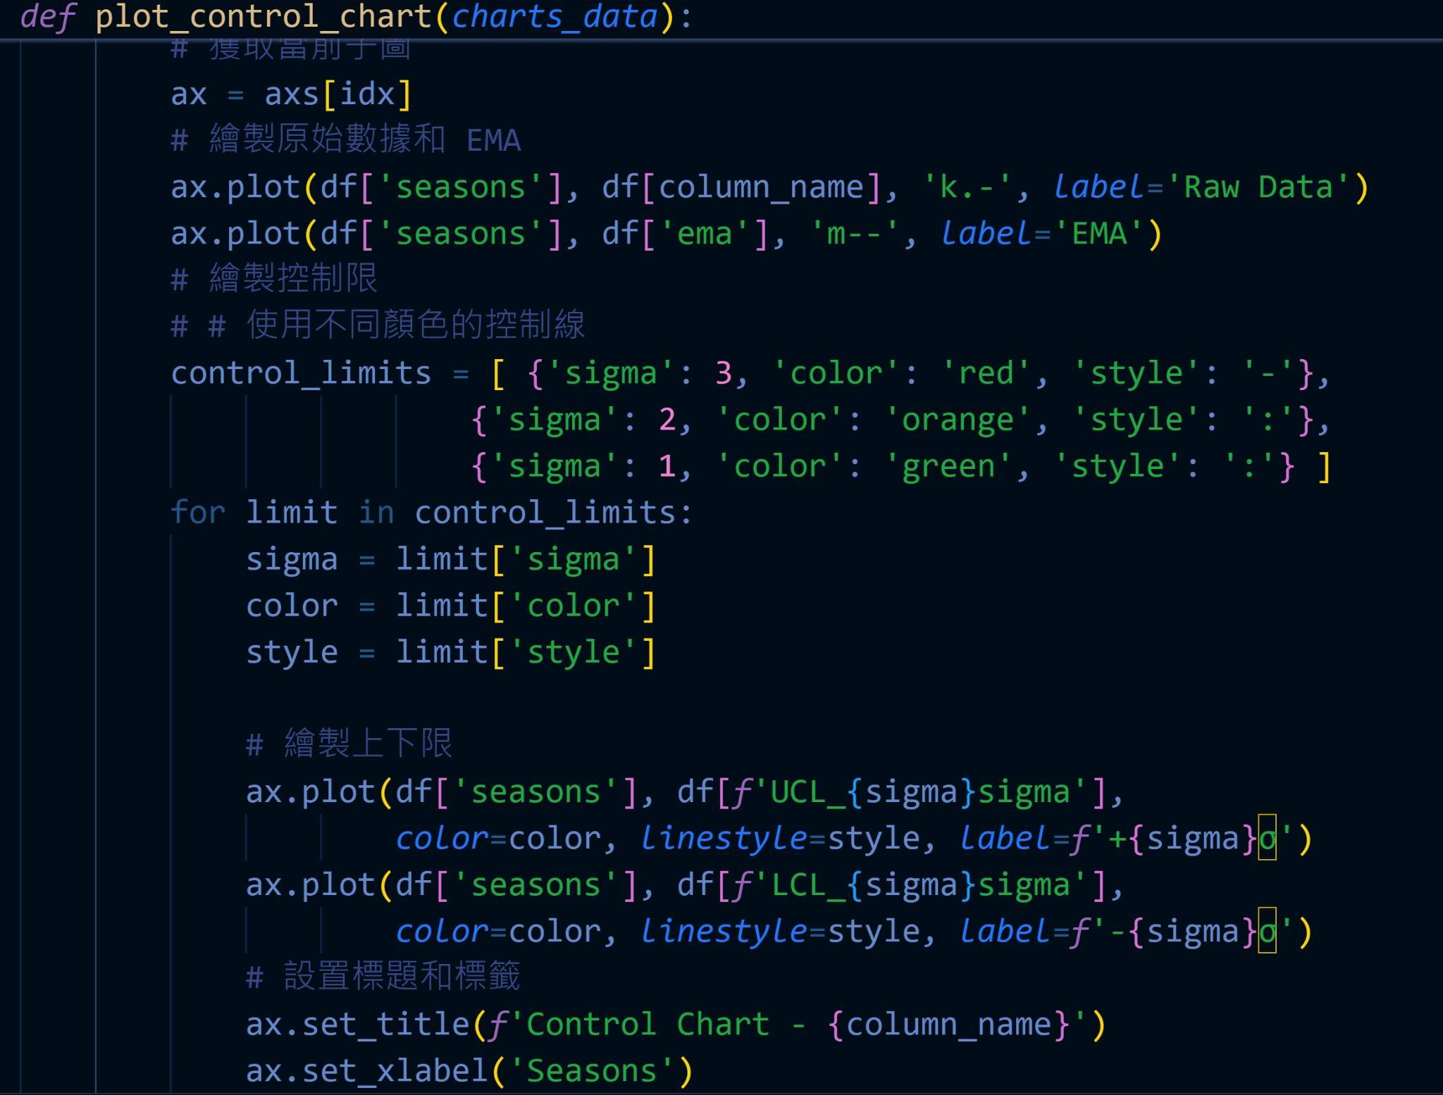
管制圖(3/3)
朱威丞

Slide 34
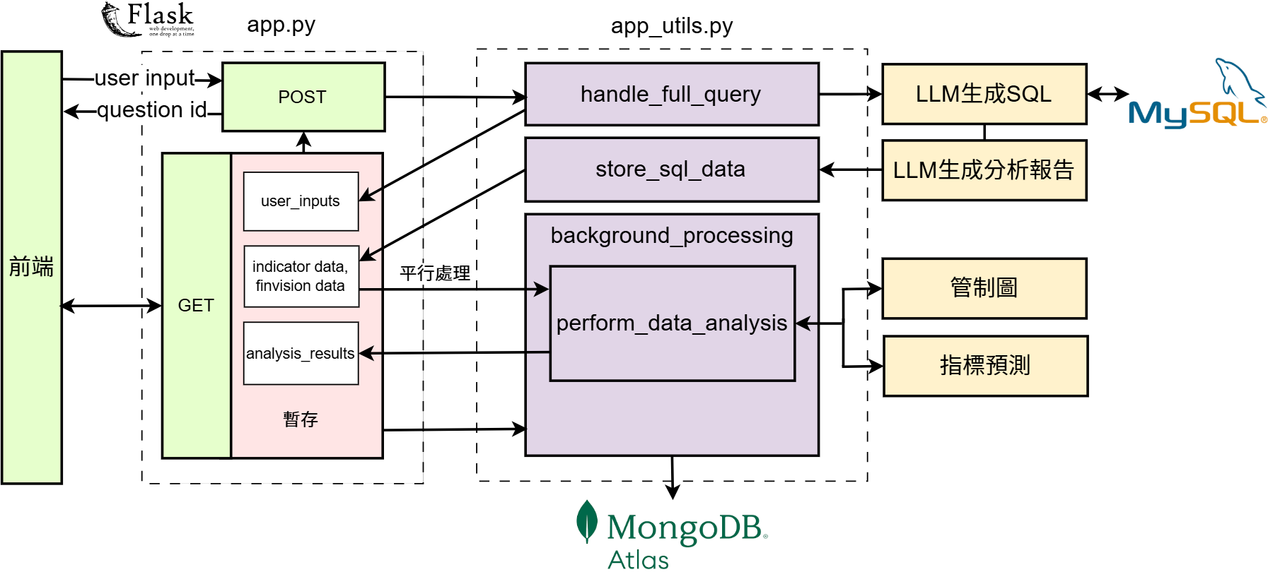
數據分析架構
林昱呈
handle_full_query:
1.使用者資訊暫存
2.問題傳遞LLM模組
perform data analysis:
1.調用管制圖、預測模組
2.結果暫存
store_sql_data:
1.暫存SQL查詢結果
2.暫存分析報告
Notes:
"讓我為大家介紹我們的後端系統架構。這個系統採用 Flask 作為 Web 框架，我們將從資料流向來說明整個運作流程。
首先是前端請求的處理： 當使用者發送查詢時，會通過 POST 請求發送到 app.py，系統會為每個查詢生成一個 question ID 接著是查詢流程： handle_full_query 模組負責處理這些使用者輸入，它會將使用者的輸入暫存在 user_inputs 中，同時調用 LLM_SQL Module 來生成相應的查詢語句。這些查詢會在 MySQL 資料庫中執行，查詢結果會通過 store_sql_data 進行暫存。之後會回傳question ID給前端。
異步處理階段： 一旦有了sql查詢結果暫存，background_processing 會在後端進行處理。它會調用 perform_data_analysis 模組執行三種分析並暫存：
資料儲存： 所有的暫存結果，包括原始的使用者輸入、SQL 查詢結果以及分析結果，都會被存入 MongoDB 進行永久儲存。
前端資料獲取： 前端可以通過 GET 請求，使用之前獲得的 question ID 來獲取指標數據、分析結果等資訊。系統會從暫存中提取這些資料並返回。

Slide 35
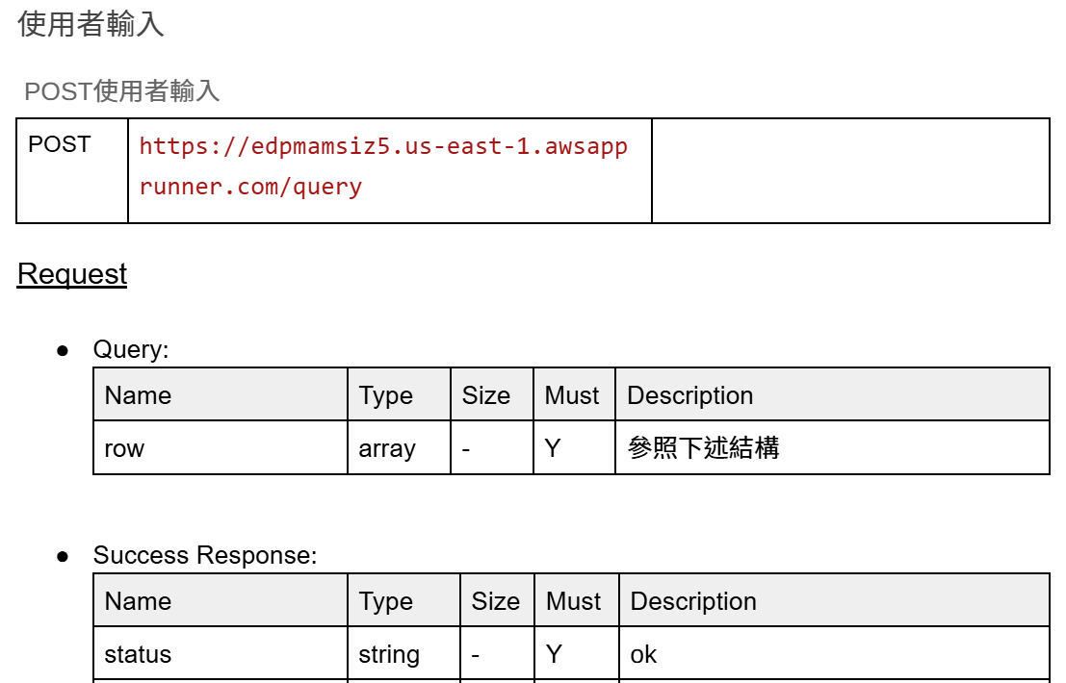
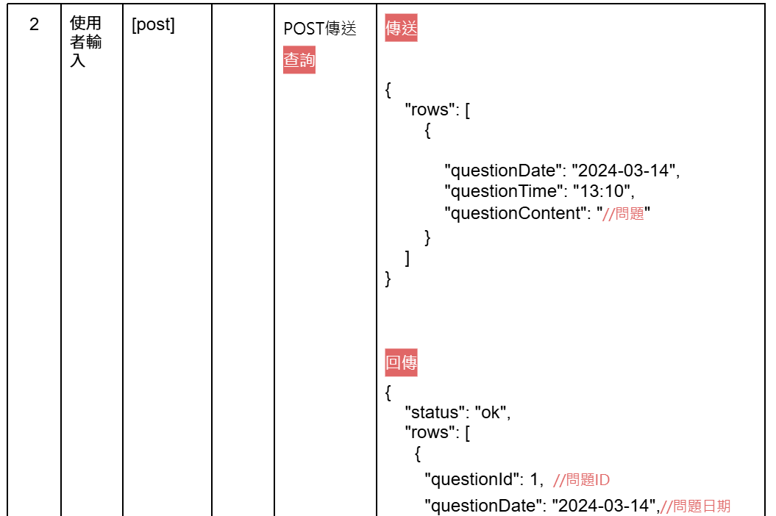
API 文件清單
林昱呈
https://docs.google.com/document/d/1f-cvSE_EUhRGA4HFcxYCJSrbn24i_VzDGh9YHprt1DM/edit?tab=t.0

Slide 36




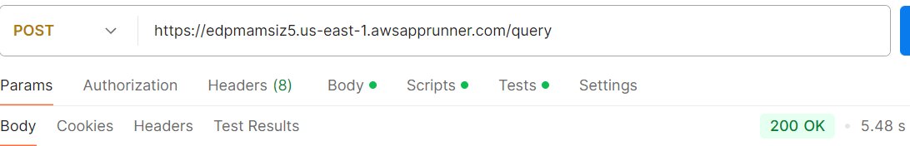
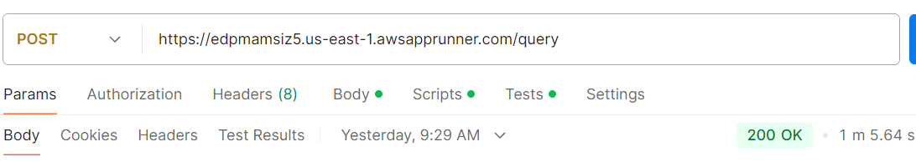
平行處理multiprocessing(1/3)
林昱呈
數據分析的管制圖與預測模組造成處理等候時間過久
針對管制圖、指標預測與MongoDB儲存進行平行處理，優先返回question_id
✅
前端可先GET查詢結果(指標、資產負債、損益、現金流量)製圖與分析報告呈現

Slide 37
平行處理multiprocessing(2/3)
CPU 密集型任務
林昱呈
指標預測：
需大量導入模型預測(27個)，牽扯特徵轉換、矩陣運算
Process | Thread
CPU 密集型 | I/O 密集型
開銷較大 | Python GIL限制

Slide 38
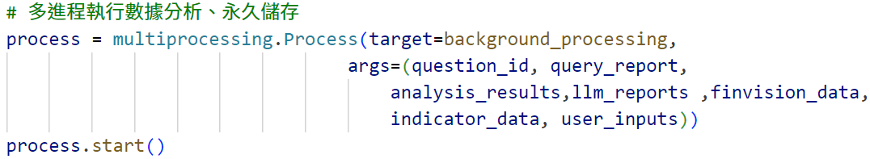
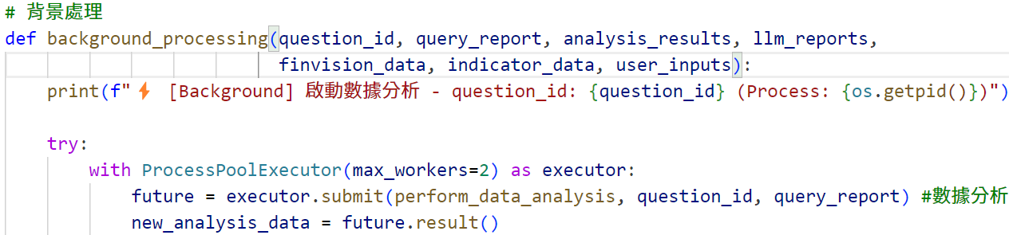
平行處理multiprocessing(3/3)
林昱呈

Slide 39
資料庫
PART4
資料庫選擇
MySQL、MongoDB
試驗

Slide 40


資料庫選擇
張育昇
MySQL | MongoDB
結構化數據 | 非結構化數據
高效查詢、索引優化 | 快速讀取過去查詢結果
強大的查詢功能、過去財務數據 | 支持不同格式、變動性較大的數據結構

Slide 41
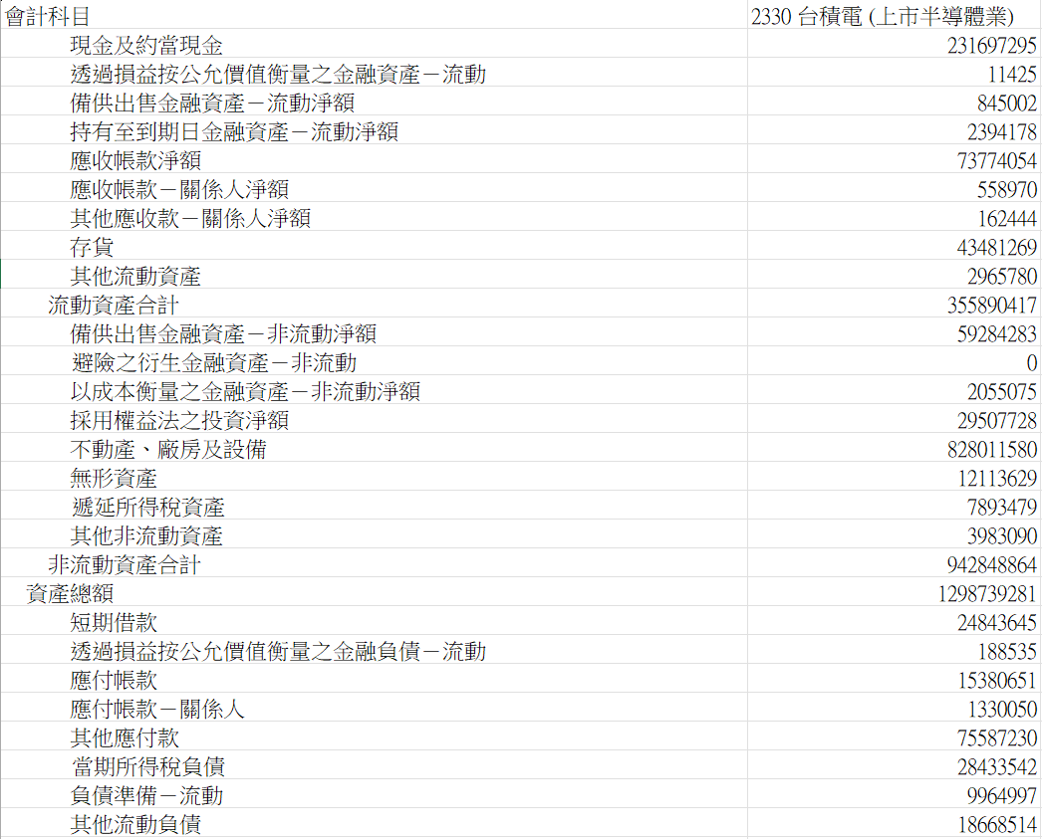
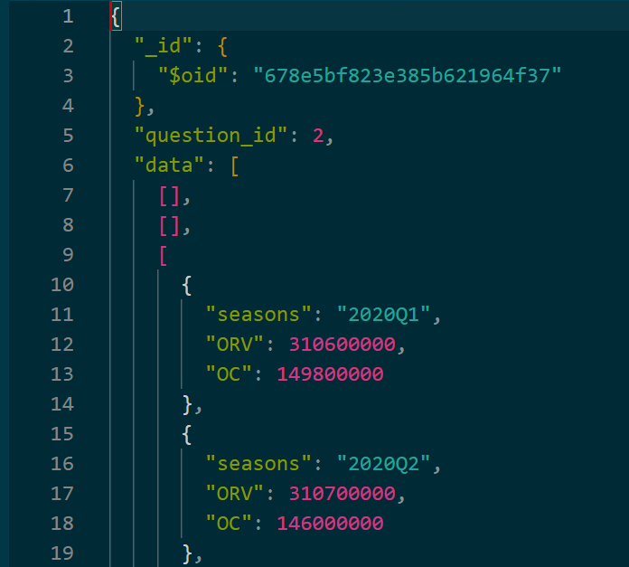

MySQL、MongoDB
MySQL | MongoDB
張育昇
MySQL | MongoDB
嚴格 | 靈活
資料一致性 | 非結構化資料
複雜查詢、多表連結性能優 | 快速開發表現更佳
適合財務系統、電子商務網站 | 適合大數據和即時分析

Slide 42

試驗
張育昇
測試項目 | 全MySQL | MySQL+MongoDB
平均查詢時間 | 350ms | 120ms(提升 65%)
MySQL CPU | 85% | 45% (減少 47%)
每秒查詢量 | 180筆 | 500筆(提升 177%)
查尋效率提升65%

Slide 43
雲端部署
PART5
雲端選擇
系統架構圖

Slide 44
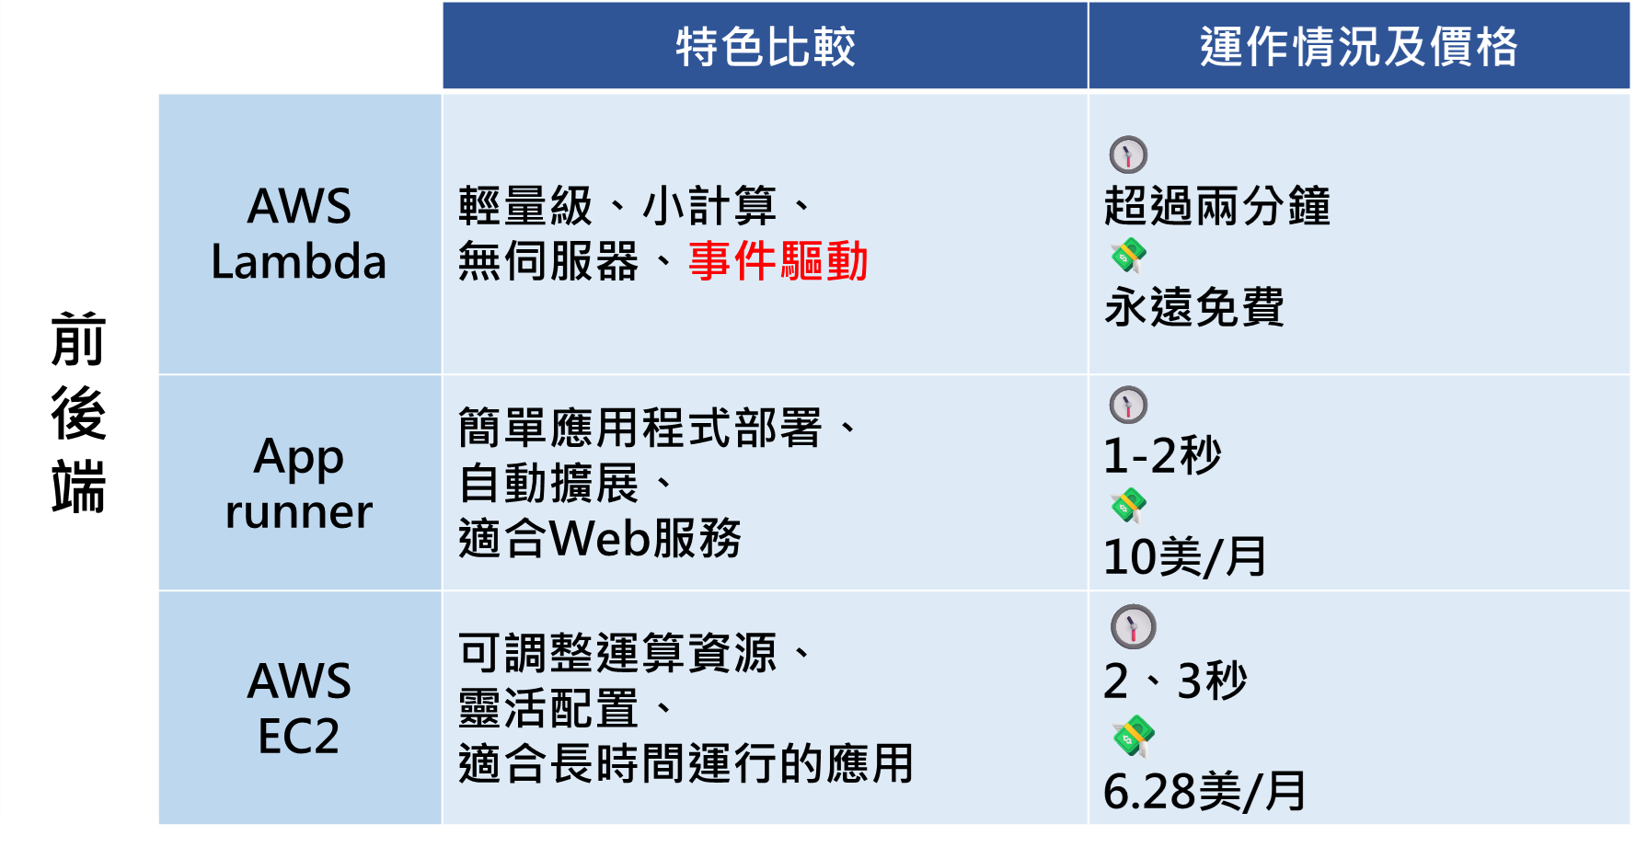

服務比較
李沛諭

Slide 45
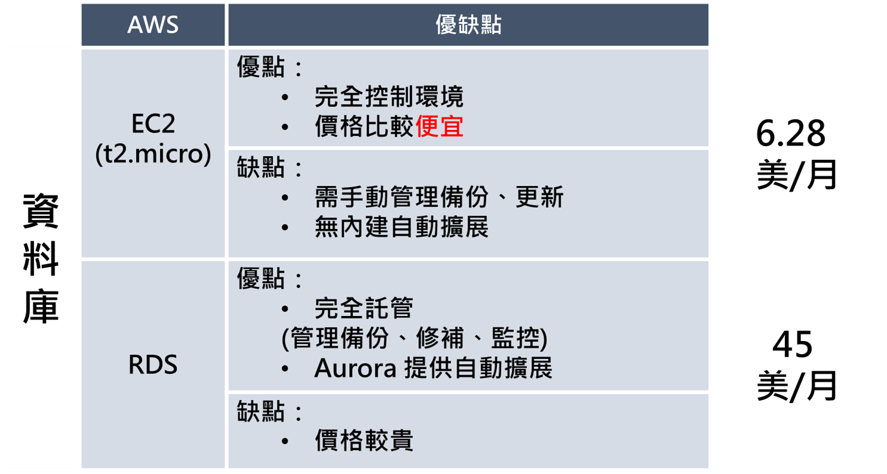
服務比較
李沛諭

Slide 46
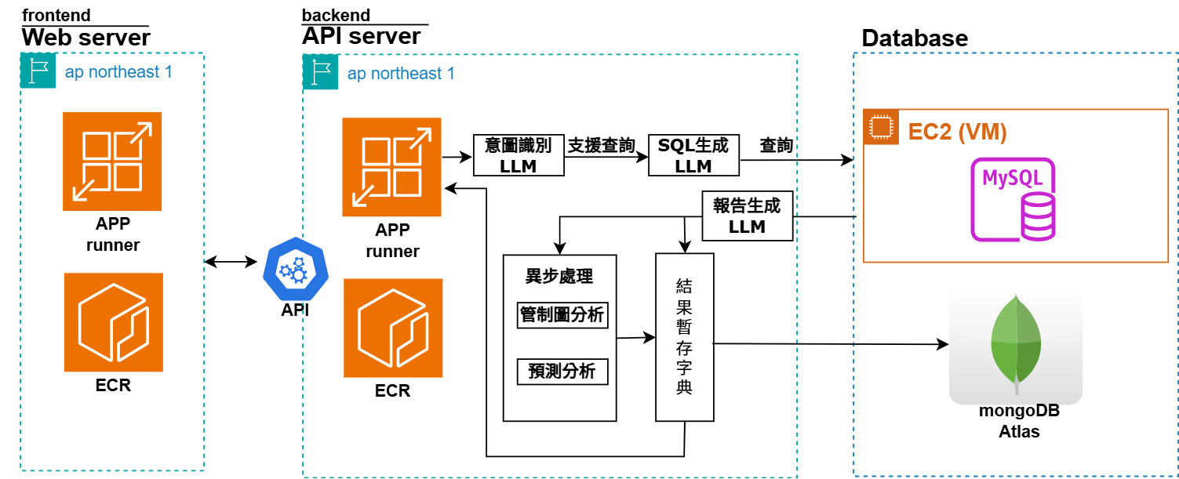
系統架構
李沛諭

Slide 47
未來展望
PART6
未來展望
工作分配表

Slide 48

產業擴展
系統資料庫納入相同產業資訊，提供比對、分析服務
不同產業分析測試，提升系統泛化能力
預測準確度再提升
定期更新模型
加入外部變數（如市場指標、趨勢變數，提高模型的適應能力）

Slide 49
工作分配表
 | 瑋倫 (組長) | 昱呈 | 育昇 | 沛諭 | 孝濬 | 威丞 | 祥逸
前端建置 | ✔️✔️✔️
Flask建立/ 數據處理串聯 | ✔️✔️ | ✔️✔️✔️
資料庫 |  | ✔️ | ✔️✔️✔️ | ✔️✔️
雲端建置 | ✔️ | ✔️ | ✔️ | ✔️✔️✔️
LLM模型 |  | ✔️✔️ |  |  | ✔️✔️✔️ |  | ✔️
數據分析 |  |  |  |  | ✔️ | ✔️✔️✔️ | ✔️✔️✔️
API建立/串聯 | ✔️✔️ | ✔️✔️

Slide 50
Thank you !!!

